Slide 1

MACHINE LEARNING
Ứng dụng Machine Learning trong việc xử lý ảnh để chẩn đoán bệnh phổi

Slide 2

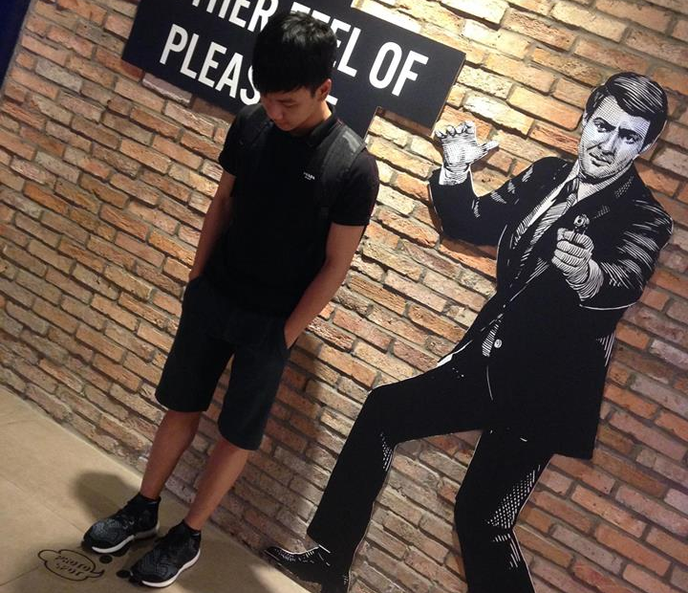

Phạm Hồng Cang
Lê Minh Chương
Nguyễn Thành luân
Thành viên nhóm

Slide 3
CONTENTS
01
Introduce
02
Goal
03
Objective
04
Theory and Model

Slide 4
Introduce
01
Machine Leaning?
Lí do chọn đề tài
Ý nghĩa đề tài

Slide 5
Machine Learning?
Machine Learning là một lĩnh vực nhỏ của Khoa Học Máy Tính, nó có khả năng tự học hỏi dựa trên dữ liệu đưa vào mà không cần phải được lập trình cụ thể

Slide 6
Lí do chọn đề tài
Tương lai
Hiện tại
Machine Learning và AI sẽ phát triển rất nhanh chóng, hỗ trợ và phục vụ con người trong nhiều lĩnh vực
Bệnh càng ngày càng nhiều và trở nên phổ biến
Lượng dữ liệu sẽ tăng lên rất nhiều lần so với hiện tại
Cần các công cụ hỗ trợ mang tính bước ngoặt trong lĩnh vực y tế
Lí do chọn ngành y khoa:
Nhu cầu hỗ trợ bác sĩ trong y khoa
Số lượng bệnh nhân ngày càng lớn
Cần có công cụ hỗ trợ các bác sĩ chuẩn đoán nhanh
Lí do chọn bệnh phổi
Quá trình công nghiệp hóa hiện đại hóa
Các bệnh liên quan về đường hô hấp
Lượng dữ liệu lớn về bệnh phổi

Slide 7
Ý nghĩa đề tài
Giúp các bác sĩ dễ dàng, nhanh chóng hơn trong việc chuẩn đoán bệnh để từ đó kê đơn thuốc đúng và cho từng loại bệnh của các bệnh nhân
Hỗ trợ các bác sĩ từ các quốc gia có nên y khoa chưa phát triển từ đó giúp giảm thiểu rủi ro tử vong của bệnh nhân vì chẩn đoán không chính xác
Giảm thiểu sự sai sót trong chuẩn đoán bệnh

Slide 8
Goal
02
Hoàn thành dự án đúng mong đợi
Từ dữ liệu có sẵn, training ra được bộ model cho chẩn đoán sau này
Với hình ảnh test sẽ dự đoán ra được có bệnh hay không có bệnh
Dự đoán bệnh với độ chính xác cao (trên 80%)
Có thể tận dụng dự án vào trong thực tế

Slide 9
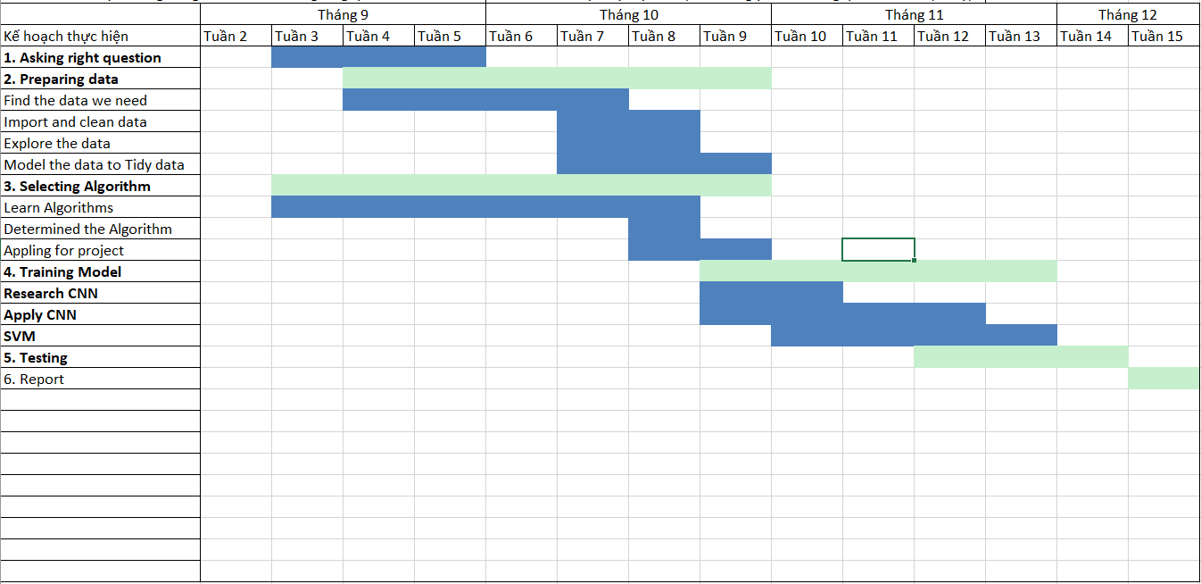

Slide 10
Objective
03
A. Đặt vấn đề
B. Chuẩn bị dữ liệu
C. Chọn thuật toán
D. Huấn luyện
E. Kiểm thử

Slide 11
Đặt vấn đề
Tìm hiểu đúng thực trạng và nhu cầu sử dụng
Phân tích vấn đề thực tế
Hiểu về bệnh phổi
Các phương pháp nhận biết bệnh phổi
Hội ý và đưa ra giải pháp
1663

Slide 12
Chuẩn bị dữ liệu
Tìm nguồn cung cấp dữ liệu thực tế
Phân loại dữ liệu
Phân tích dữ liệu
Chuyển đổi dữ liệu dạng hình, nhãn thành dạng vector

Slide 13
Chọn thuật toán
Nghiên cứu và tìm hiểu các thuật toán cơ bản và phổ biến trong Machine Learing
Xác định các thuật toán phù hợp với dự án
Áp dụng các thuật toán đã chọn vào dự án

Slide 14
Huấn luyện
Từ dữ liệu đã xử lí trước , thông qua việc áp dụng các thuật toán để tạo ra 1 bộ model để từ đó so sánh với dữ liệu test và cho ra kết quả theo mong đợi

Slide 15
Kiểm thử
Input hình cần chẩn đoán sau khi dự đoán sẽ cho ra kết quả với số liệu về độ chính xác (theo %)

Slide 16
Theory and Model
04

Slide 17
Theory
Kiến thức về Machine Learning
Xử lí hình ảnh
Classification Algorithm
Convolutional Neural Networks - CNN
Support Vector Machine

Slide 18
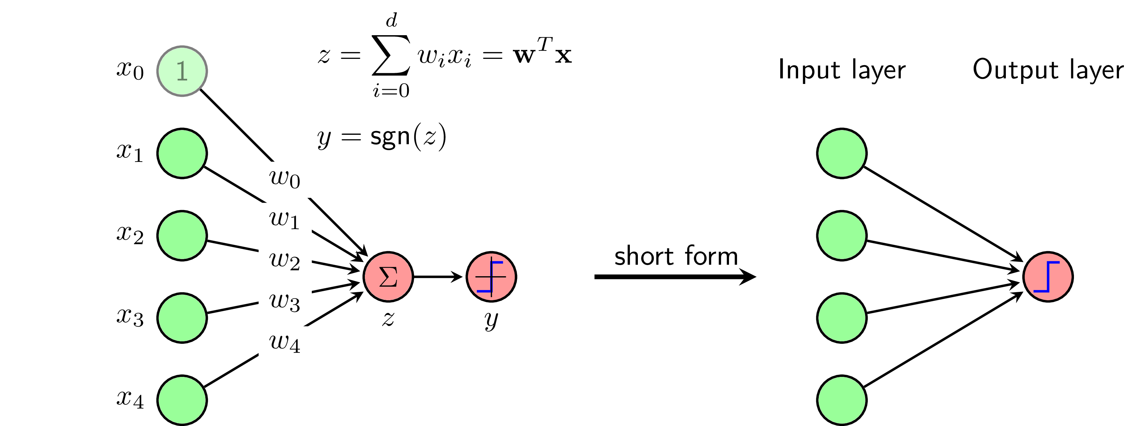
Convolutional Neural Networks (CNN)
Neural Network
Notes:
Các thành phần của mạng neural nhân tạo bao gồm:
Tập các đầu vào: Là các tín hiệu vào (Input signals) của neural, các tính hiệu này thường được đưa vào dưới dạng một vector N chiều.
Tập các liên kết: Mỗi liên kết được thể hiện bởi một trọng số liên kết - Synaptic weight. Trọng số liên kết giữa các tính hiệu vào thứ j với neural k thường được kí hiệu là wkj. Thông thường, các trọng số này được khởi tạo một cách ngẫu nhiên ở thời điểm khởi tạo mạng và được cập nhật liên tục trong quá trình học mạng.
Hàm tổng: Thường dùng để tính tổng của tích các đầu vào với trọng số liên kết của nó.
Ngưỡng: Ngưỡng này thường được đưa vào như một thành phần của hàm truyền.
Hàm truyền: Hàm này được dùng để giới hạn phạm vi đầu ra của mỗi neural. Nó nhận đầu vào là kết quả của hàm tổng và ngưỡng.Thông thường, phạm vi đầu ra của mỗi neural được giới hạn trong đoạn [0,1] hoặc [-1, 1]. Các hàm truyền rất đa dạng, có thể là các hàm tuyến tính hoặc phi tuyến. Việc lựa chọn hàm truyền nào là tuỳ thuộc vào từng bài toán và kinh nghiệm của người thiết kế mạng.

Slide 19
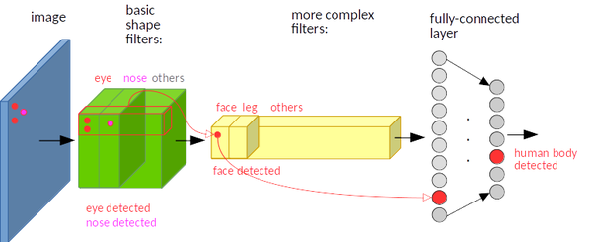
Convolutional Neural Networks (CNN)

Slide 20
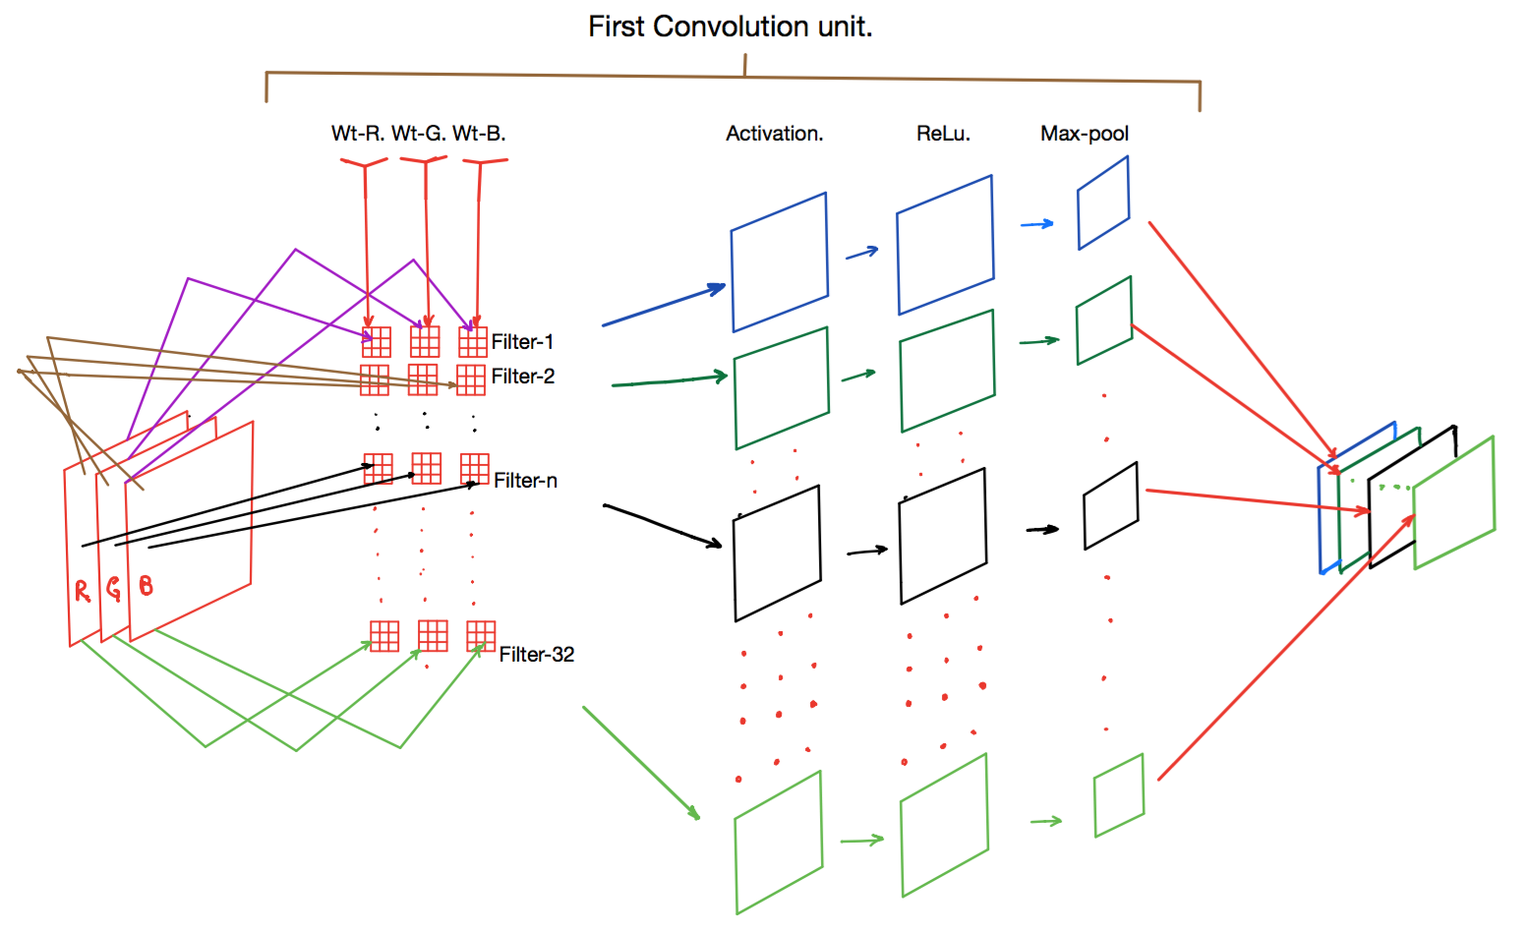
Convolutional Neural Networks (CNN)
Notes:
Đơn giản hóa ma trận

Slide 21
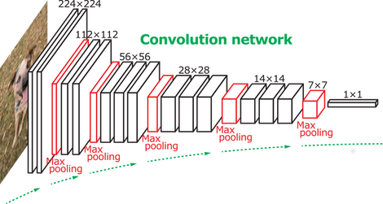
Convolutional Neural Networks (CNN)
Notes:
Đơn giản hóa ma trận

Slide 22

Convolutional Neural Networks (CNN)
Notes:
Đơn giản hóa ma trận

Slide 23
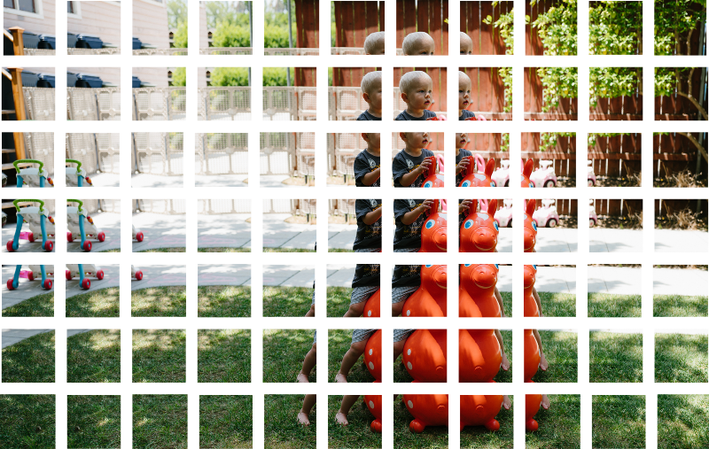
Convolutional Neural Networks (CNN)
Notes:
Với stride=1 và padding=0, từ bức ảnh input ban đầu, ta sẽ quét kernel qua và tạo thành các ô như sau để map thành feature map

Slide 24
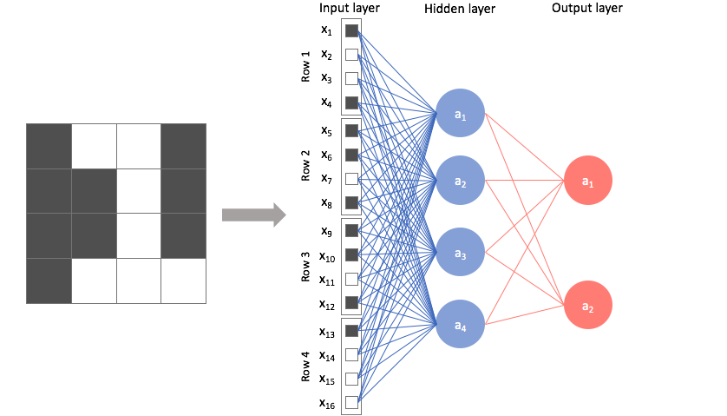
Convolutional Neural Networks (CNN)
Fully connected

Slide 25
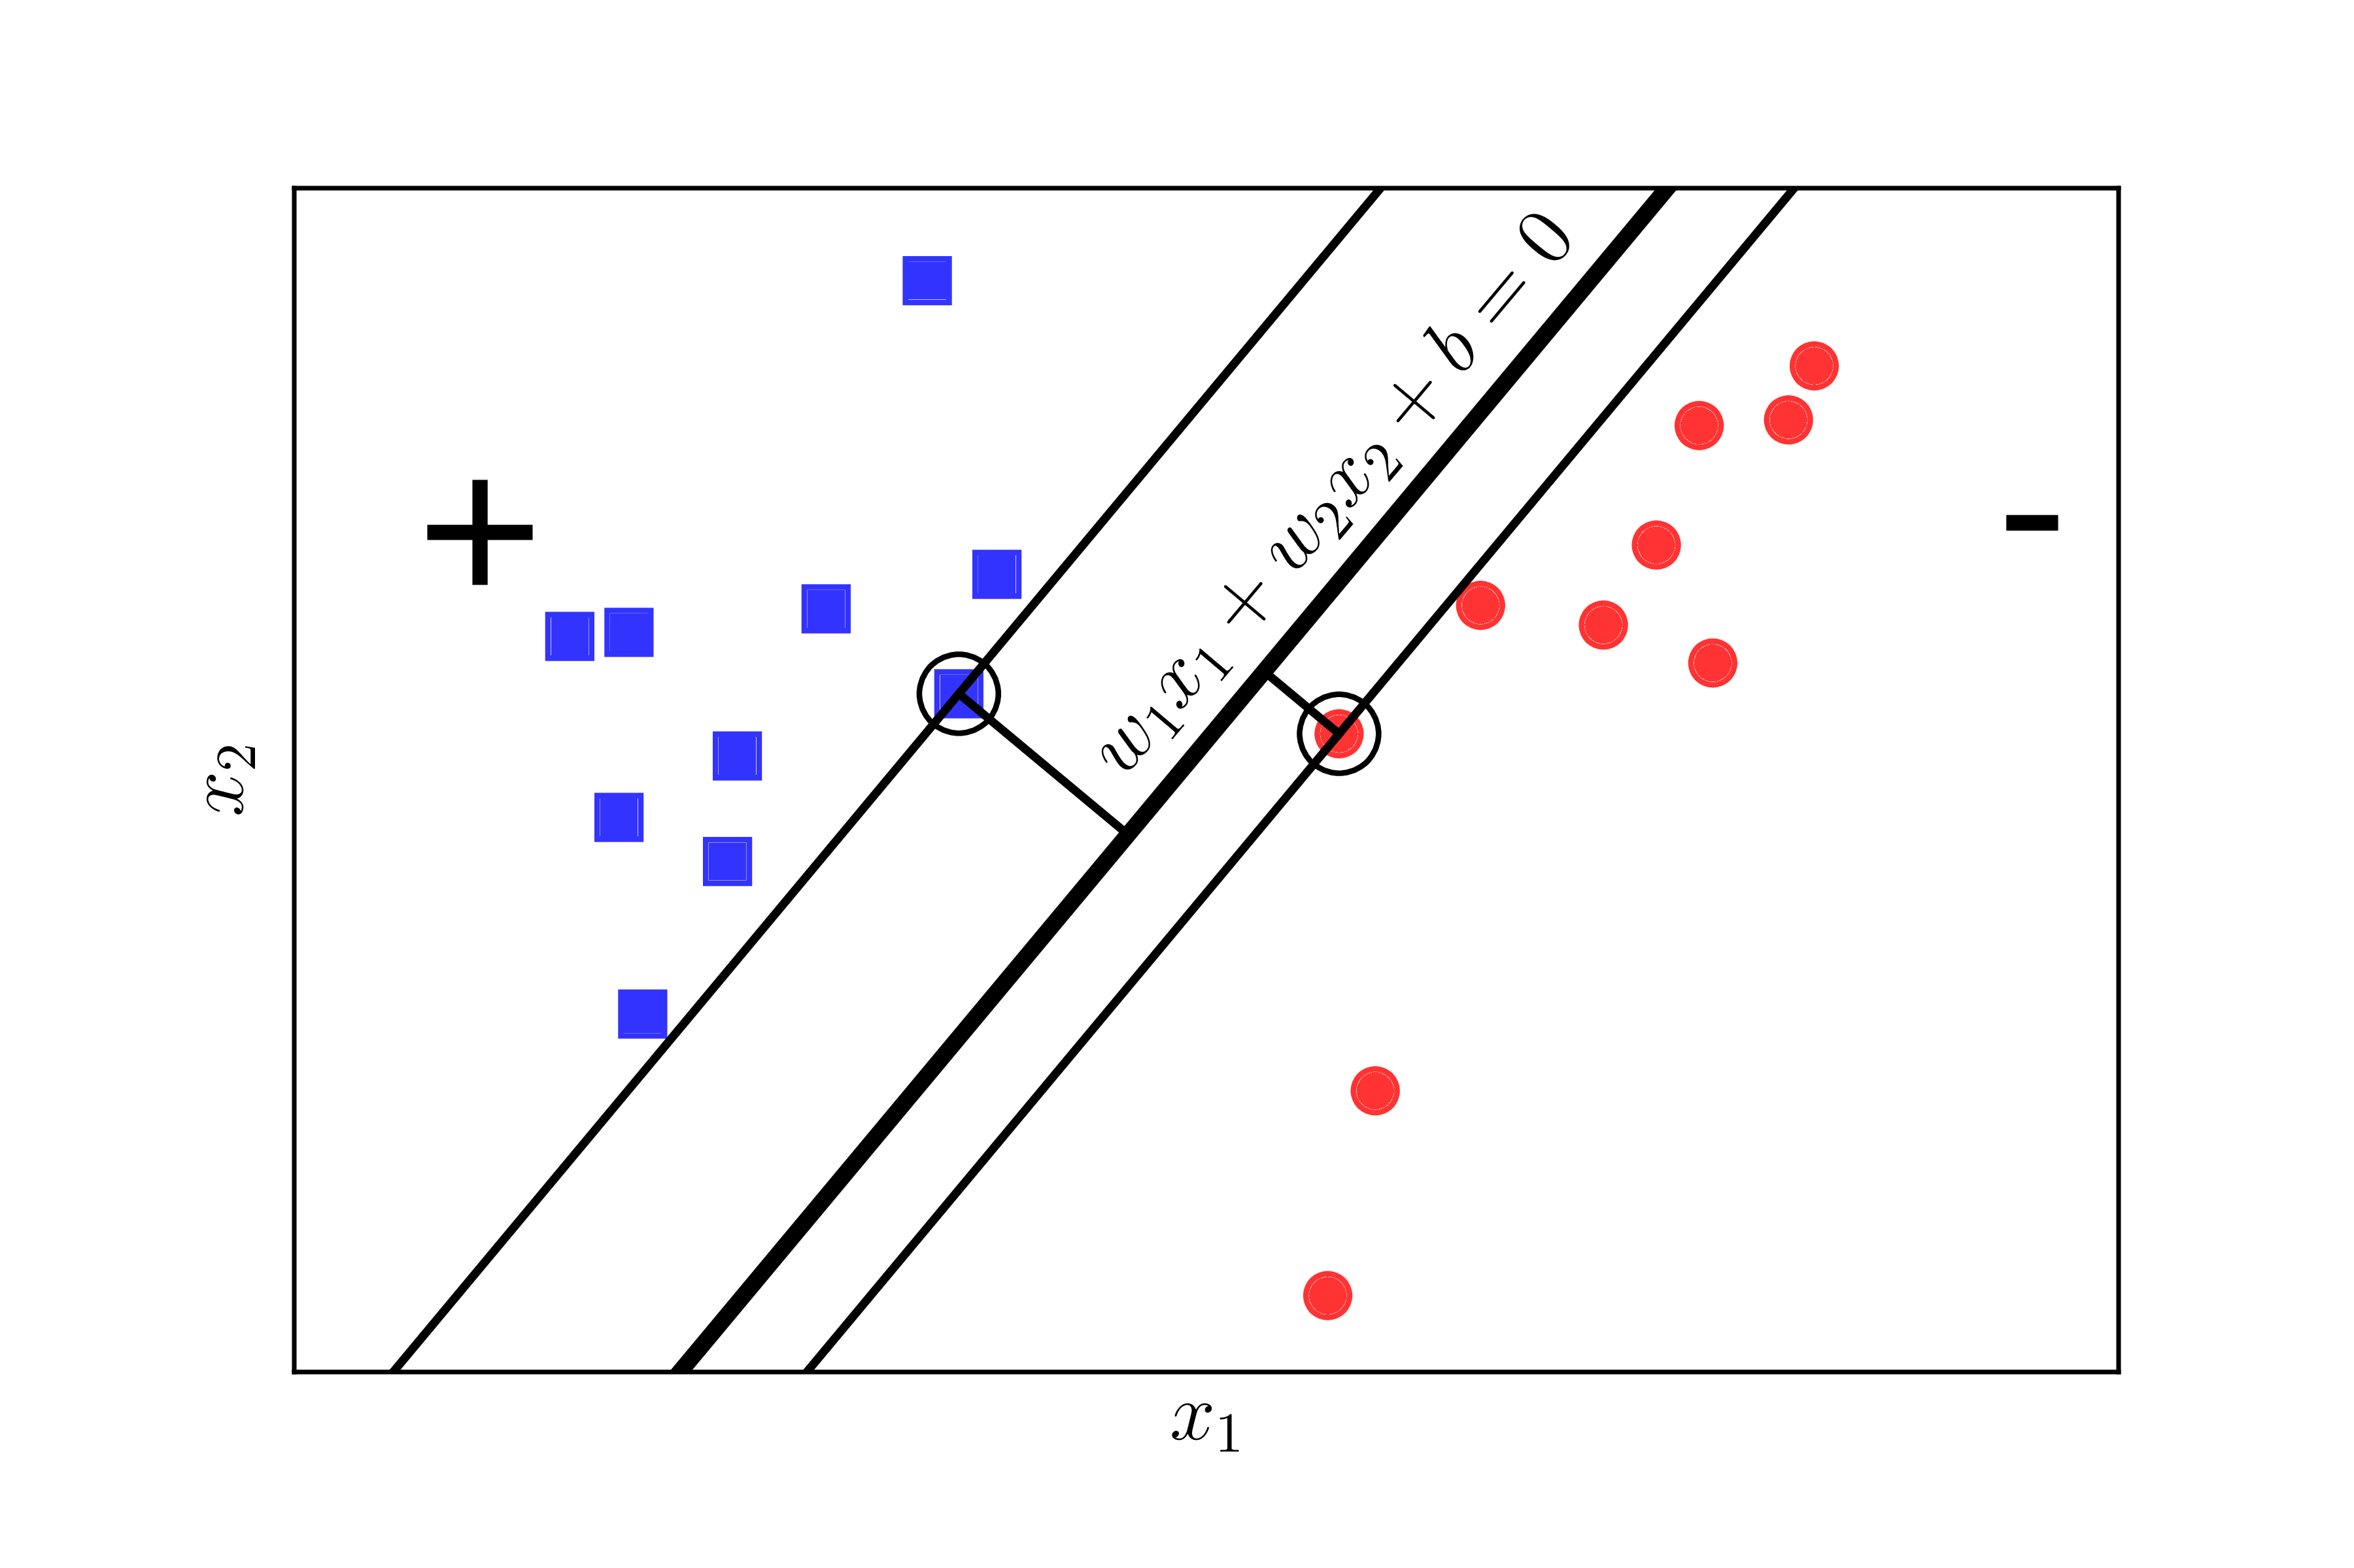
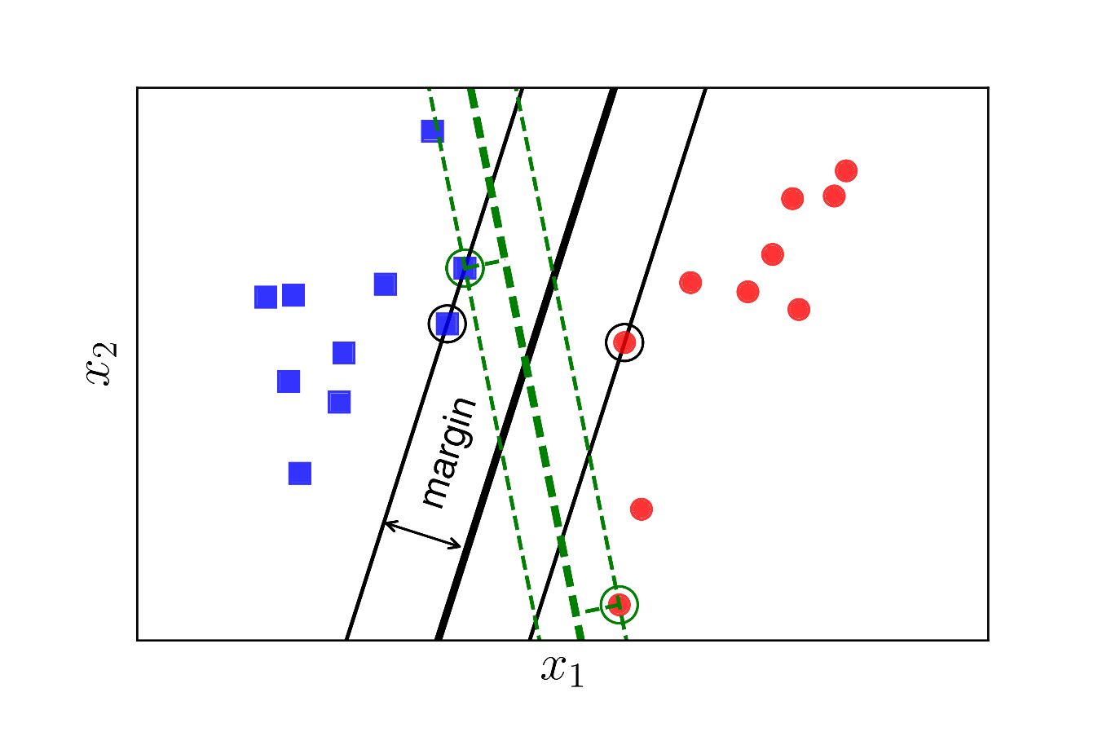
Support Vector Machine
Margin của hai classes là bằng nhau và lớn nhất có thể

Slide 26
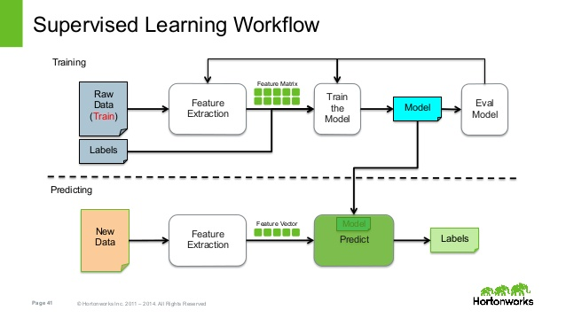
Model

Slide 27
THANK YOU!

